Slide 1

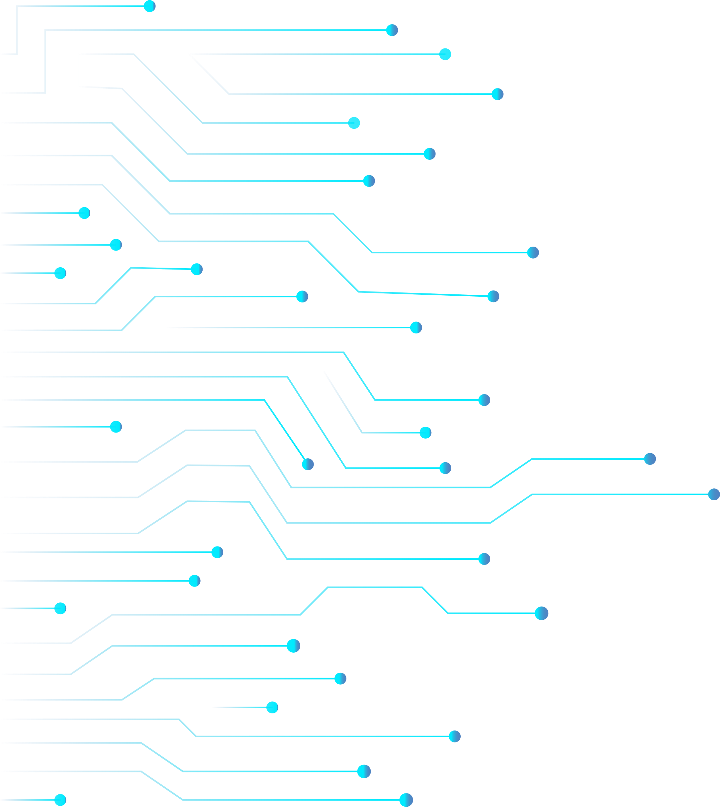
El impacto futuro de las computadoras cuánticas en la criptografía clásica
Génesis M. Ojeda Rosa
R00581877
Universidad Interamericana de Puerto Rico, Recinto de Arecibo
Pascual Ortiz
Programa de Honor

Slide 2


Objetivos
Introducción
Problema
Hipótesis
Revisión de literatura
Metodología
Hallazgos / Análisis
Conslusiones
Reflexión
1
Educar sobre el impacto que las computadoras cuánticas tendrán en un futuro cercano.
2
Analizar las amenazas que representa la computación cuántica en la criptografía clásica.
3
Demostrar con teórica matemática la viabilidad de los ataques cuánticos.
4
Proponer soluciones para la computación poscuántica.
5
Fomentar la investigación y transición tecnológica.
Objetivos

Slide 3
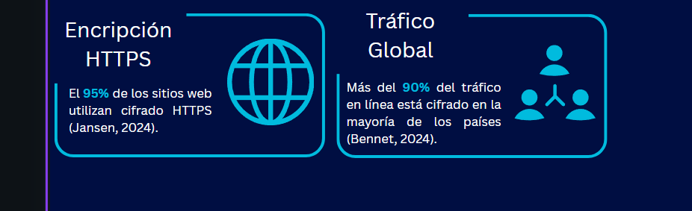
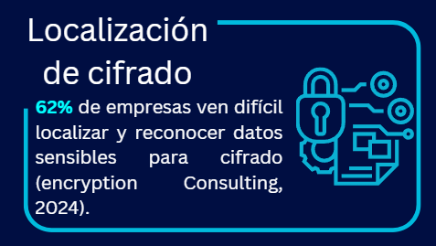
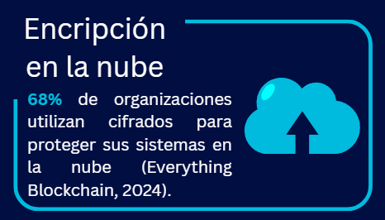
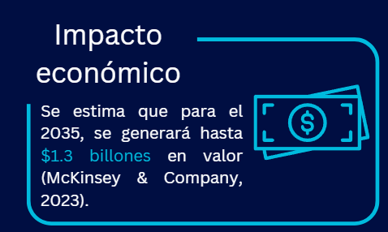
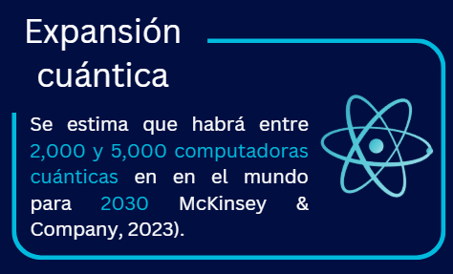
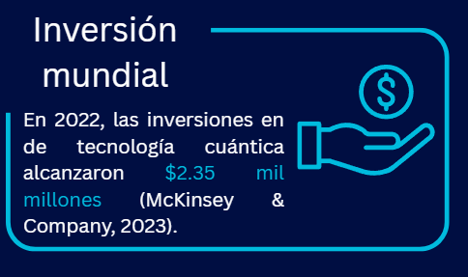
Introducción – criptografía clásica
Introducción
Problema
Hipótesis
Revisión de literatura
Metodología
Hallazgos / Análisis
Conslusiones
Reflexión
La criptografía clásica es la base de la seguridad digital moderna. Desde sus inicios, ha permitido proteger información mediante algoritmos de cifrado que garantizan privacidad y autenticidad.
Gracias a estos sistemas, la mayor parte del tráfico en línea y las transacciones digitales dependen de la criptografía clásica.
Introducción

Slide 4
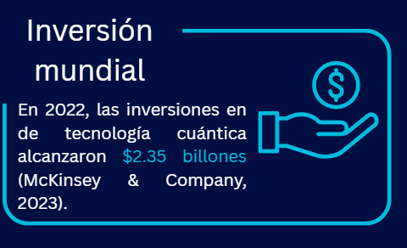
Introducción – Computadoras cuánticas
Introducción
Problema
Hipótesis
Revisión de literatura
Metodología
Hallazgos / Análisis
Conslusiones
Reflexión
Las computadoras cuánticas resuelven problemas complejos a una velocidad incomparable con la computación clásica.
Se espera que en la próxima década alcance aplicaciones prácticas con impacto global.
Introducción

Slide 5


Problema
Introducción
Problema
Hipótesis
Revisión de literatura
Metodología
Hallazgos / Análisis
Conslusiones
Reflexión
Computación cuántica y sus algoritmos
Amenaza emergente: La computación cuántica puede romper cifrados tradicionales en horas.
Dependencia crítica: La mayoría de los sistemas globales usan criptografía clásica.
Potenciales ciberataques: Datos sensibles en sectores clave podrían quedar expuestos.
Obsolescencia tecnológica: Los actuales métodos de protección podrían volverse inútiles.
Falta de preparación: La transición a criptografía poscuántica enfrenta desafíos complejos.
Urgencia de soluciones: Sin adaptación rápida, la seguridad digital quedará comprometida.
Planteamiento del problema

Slide 6
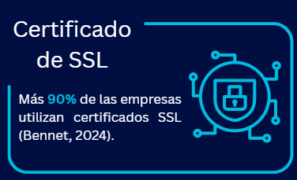
Introducción
Problema
Hipótesis
Revisión de literatura
Metodología
Hallazgos / Análisis
Conslusiones
Reflexión
Relevancia y significado del problema
🔑 Algoritmos en riesgo: El algoritmo de Shor amenaza cifrados asimétricos y Grover a simétricos.
🏦 Sectores vulnerables: Bancos, gobiernos e infraestructuras críticas en peligro.
🔍 Cibercrimen y espionaje: Europol advierte que criminales podrían descifrar datos acumulados.
💡 Soluciones emergentes: Avances en criptografía poscuántica y distribución de claves cuánticas.
🌎 Interconexión digital: Todo sistema moderno depende de seguridad criptográfica.
🔄 Transición tecnológica: La criptografía poscuántica requiere nuevas infraestructuras.
⏰ Tiempo limitado: Si no se actúa pronto, la ciberseguridad sufrirá grandes riesgos.
🏆 Innovación y resiliencia: Adaptarse a la era cuántica garantizará protección y estabilidad.
Planteamiento del problema

Slide 7
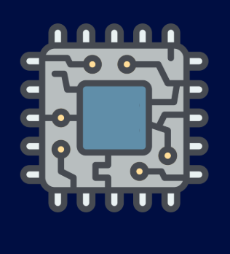

Preguntas de investigación
Introducción
Problema
Hipótesis
Revisión de literatura
Metodología
Hallazgos / Análisis
Conslusiones
Reflexión
1
¿Cómo afecta la computación cuántica a los sistemas de cifrado actuales simétricos y asimétricos?
2
¿Cómo se puede simular ataques cuánticos a algoritmos criptográficos tradicionales?
3
¿Qué desafíos existen en la adopción de la criptografía poscuántica y qué soluciones se están explorando?
Planteamiento del problema

Slide 8
Hipótesis
Introducción
Problema
Hipótesis
Revisión de literatura
Metodología
Hallazgos / Análisis
Conslusiones
Reflexión
Comprometido: La computación cuántica afectará negativamente a sistemas de cifrado actuales.
Simulación: Con fórmulas matemáticas y qiskit se puede estimar y aproximar el impacto de las máquinas cuánticas en las clásicas.
Desafíos: Costos, la falta de adiestramiento y complejidad de transición tecnológica.
Soluciones:
Desarrollo y aumento continuo de qubits.
Mejor accesibilidad a las computadoras cuánticas.
Cambios de paradigmas en términos de los algorimos que se utilizan.
Educación sobre el tema de las computadoras cuánticas.
Planteamiento del problema

Slide 9

Criptografía clásica: Definición
Introducción
Problema
Hipótesis
Revisión de literatura
Metodología
Hallazgos / Análisis
Conslusiones
Reflexión
Según IBM, la criptografía es la práctica de desarrollar y utilizar algoritmos codificados para proteger y oscurecer la información transmitida de modo que solo pueda ser leída por aquellos con el permiso y la capacidad de descifrarla. La criptografía oscurece las comunicaciones para que partes no autorizadas no puedan acceder a ellas.
Texto original
Llave
Texto cifrado
Revisión de literatura

Slide 10

Criptografía clásica: Fundamentos
Introducción
Problema
Hipótesis
Revisión de literatura
Metodología
Hallazgos / Análisis
Conslusiones
Reflexión
Confidencialidad: Solo el destinatario del mensaje puede acceder a dicho mensaje, manteniendo la privacidad de este.
Integridad: Permite que el mensaje enviado no sea alterado o modificado por un agente no autorizado.
No repudiación: El emisor del mensaje no puede negar el contenido ni la intención de enviar la información.
Autenticación: Identifica el emisor y el receptor, así como el origen y destino del mensaje, permitiendo que se reconozca la autenticidad de ambas partes.
Datos del cliente
Datos de propiedad intelectual
Nombres
Direcciones
Detalles financieros
Claves de ingreso
Secretos comerciales
Planes confidenciales
Revisión de literatura

Slide 11

Criptografía clásica: Simétrica
Introducción
Problema
Hipótesis
Revisión de literatura
Metodología
Hallazgos / Análisis
Conslusiones
Reflexión
Simétrica
Rápido, eficiente y confidencial
Utiliza una llave en común. El emisor y el receptor cifran y descifran el el mensaje con la misma llave.
Algunos algoritmos simétricos son el Advanced Encryption Standard (AES), familia Sha y el cifrado de césar
Llave simétrica
Llave simétrica
Texto original
Texto cifrado
Texto original
Revisión de literatura

Slide 12
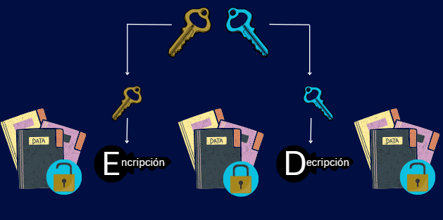
Criptografía clásica: aSimétrica
Introducción
Problema
Hipótesis
Revisión de literatura
Metodología
Hallazgos / Análisis
Conslusiones
Reflexión
Asimétrica
Claves diferentes, seguro y caso de uso
Utiliza dos llaves diferentes. Una clave pública que es compartida abiertamente para cifrar mensajes y una clave privada que solo el receptor posee para descifrarlos. Esto asegura que solo la persona con la clave privada pueda leer el mensaje, incluso si otros conocen la clave pública.
Diferentes llaves
Llave pública
Llave privada
Texto original
Texto cifrado
Texto original
Revisión de literatura

Slide 13
Criptografía clásica: algoritmos simétricos
Introducción
Problema
Hipótesis
Revisión de literatura
Metodología
Hallazgos / Análisis
Conslusiones
Reflexión
Advanced Encryption Standard (AES)
DB, VPNs, TLS/SSL
Utilizan la sustitución, permutación y la mezcla de texto para la encriptación de un mensaje.
Permite diferentes tamaños de llaves de 128 bits, 192 bits y 256 bits.
SHA 256 y SHA 3
Firmas, verificación de integridad y contraseñas
Son algoritmos de hash*.
SHA 256 genera un hash de 256 bits
SHA 3 permite diferentes tamaños de llaves de 224 bits, 256 bits, 384 bits y 512 bits.
Sha 3
*Un hash es un valor numérico que es producido por algoritmos matemáticos que tiene un largo determinado e identifica data.
Revisión de literatura

Slide 14
Criptografía clásica: algoritmos asimétricos
Introducción
Problema
Hipótesis
Revisión de literatura
Metodología
Hallazgos / Análisis
Conslusiones
Reflexión
Rivest-Shamir-Adleman (RSA)
Firmas, intercambio de llaves, emails y hashes
Es un algoritmo asimétrico basado en la factorización de números primos.
Este encripta en 1024, 2048 o 4096 bits.
Elliptic Curve Cryptography (ECC)
Dispositivos embedidos y móviles
Es un algoritmo asimétrico basado curva elíptica emplea una arquitectura algebraica de curvas elípticas con campos finitos.
Este encripta en 128 bits y 256 bits.
Sha 3
Revisión de literatura

Slide 15
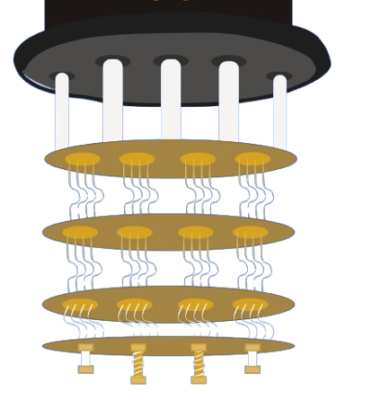
Criptografía clásica: algoritmos asimétricos
Introducción
Problema
Hipótesis
Revisión de literatura
Metodología
Hallazgos / Análisis
Conslusiones
Reflexión
Diffie-Hellman Key Exchange (DH)
HTTPS y VPNs
Es un protocolo donde ocurre un intercambio de llaves que permite la creación de una llave secreta compartida a través de medios de comunicación inseguros (IBM, 2024).
Este método se basa en la dificultad matemática de calcular logaritmos discretos, lo que lo hace seguro contra ataques de terceros.
Sha 2
Sha 3
Revisión de literatura

Slide 16
LAS computadoras cuánticas
Revisión de literatura

Slide 17
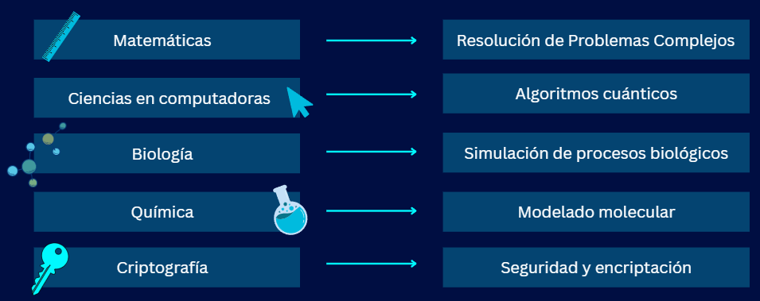
Computadoras cuántica: Definición y campos
Introducción
Problema
Hipótesis
Revisión de literatura
Metodología
Hallazgos / Análisis
Conslusiones
Reflexión
Una computadora cuántica es una máquina poderosa que utiliza las leyes de la física cuántica para realizar cálculos extremadamente complejos de manera eficiente.
Revisión de literatura

Slide 18


Computadoras cuánticas: Fundamentos
Introducción
Problema
Hipótesis
Revisión de literatura
Metodología
Hallazgos / Análisis
Conslusiones
Reflexión
Superposición y paralelismo cuántico
Bits
Qubits
La superposición permite que una partícula exista en múltiples estados simultáneamente hasta que se mide.
Qubits en superposición: Pueden representar 0 y 1 simultáneamente.
Aumenta la capacidad de procesamiento.
El paralelismo cuántico aprovecha la superposición para realizar múltiples cálculos simultáneamente.
Revisión de literatura

Slide 19



Criptografía cuántica
Revisión de literatura

Slide 20
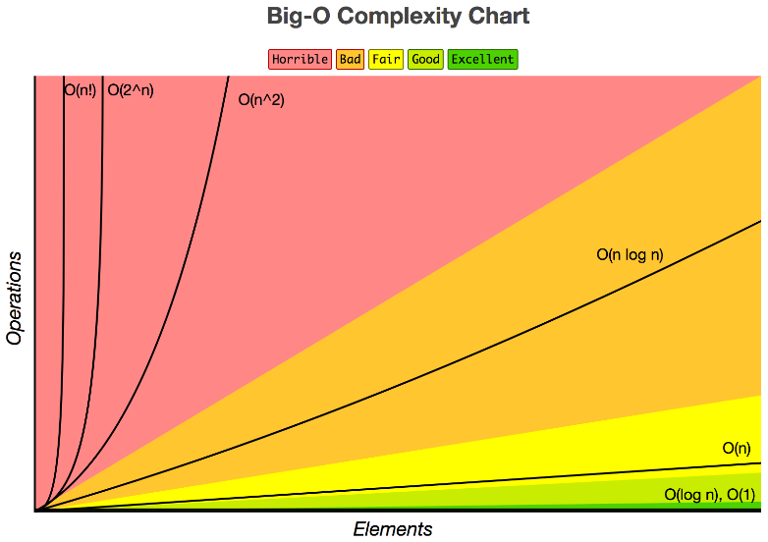

Criptografía Cuántica: Definición y algoritmo shor
Introducción
Problema
Hipótesis
Revisión de literatura
Metodología
Hallazgos / Análisis
Conslusiones
Reflexión
La criptografía cuántica se refiere a los métodos de cifrar y transmitir datos de manera segura basado en leyes naturales e inmutables de la mecánica cuántica (Schneider, Smalley, 2023).
Shor
Es un algoritmo cuántico que puede resolver factores primos de un número entero en tiempo polinómico.
Permite factorizar en números primos en tiempo O(logN ^3) y espacio O(logN) (Utimaco, n.d.).
El algoritmo de Shor, en computadoras cuánticas lo suficientemente avanzadas, puede romper la mayoría de los algoritmos asimétricos (NIST, 2021).
Revisión de literatura

Slide 21


Criptografía Cuántica: Algoritmo Grover
Introducción
Problema
Hipótesis
Revisión de literatura
Metodología
Hallazgos / Análisis
Conslusiones
Reflexión
Grover
Es un algoritmo cuántico para resolver búsquedas no estructuradas.
“A fast quantum mechanical algorithm for database search” explica como este algoritmo permite encontrar un record o un elemento en específico en una base de datos no ordenada usando 0($\sqrt{N}$) evaluaciones de la función, donde N es el tamaño de la base de datos.
El algoritmo de Grover, en computadoras cuánticas lo suficientemente avanzadas, debilitan la mayoría de los algoritmos simétricos (NIST, 2021).
Revisión de literatura

Slide 22
Criptografía Cuántica: Simulación
Introducción
Problema
Hipótesis
Revisión de literatura
Metodología
Hallazgos / Análisis
Conslusiones
Reflexión
Qiskit
Qiskit es framework de código abierto desarrollado por IBM para la computación cuántica. Permite a un grupo de usuarios escribir programas cuánticos y ejecutarlos en simuladores o en computadoras cuánticas reales (IBM, 2025).
Basado en Python, en la cual se puede representar en registros o compuertas lógicas.
Teórica matemática
Uso de fórmulas y teorías que emulan de manera simple el comportamiento cuántico en su tiempo de ejecución (IBM, 2025).
Permite comparar el rendimiento de algoritmos clásicos y cuánticos en diferentes escenarios, ayudando a entender sus ventajas teóricas.
Revisión de literatura

Slide 23

Criptografía poscuántica
Revisión de literatura

Slide 24
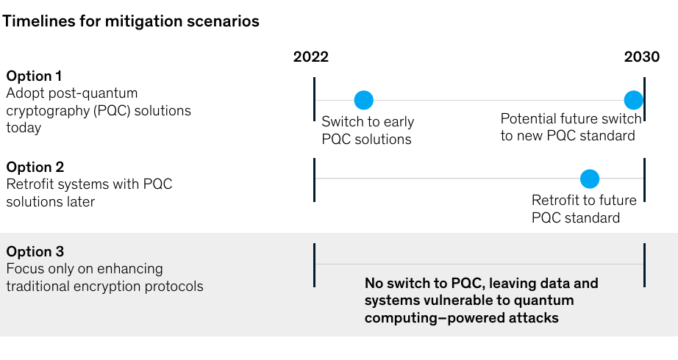
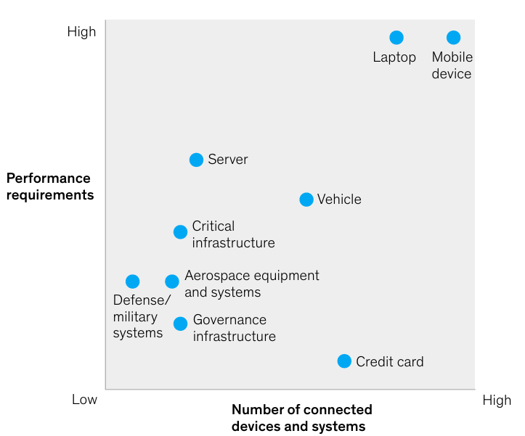
Criptografía posCuántica: Definición / escenarios
Introducción
Problema
Hipótesis
Revisión de literatura
Metodología
Hallazgos / Análisis
Conslusiones
Reflexión
La criptografía post-cuántica, se enfoca en crear sistemas criptográficos que sean lo suficientemente seguros en contra de computadoras clásicas y cuánticas (NIST, 2025).
El objetivo es utilizar el fenómeno ‘quantum’, las estructuras y problemas de la matemática clásica para crear problemas que sean difíciles de resolver en un tiempo determinado.
Escenarios a considerar
Revisión de literatura

Slide 25
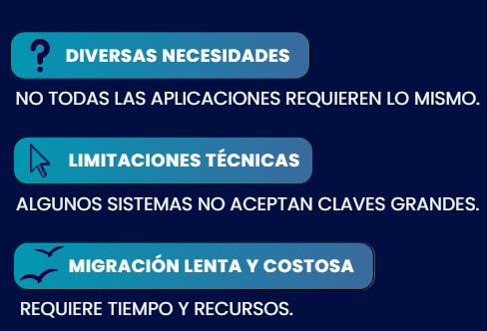
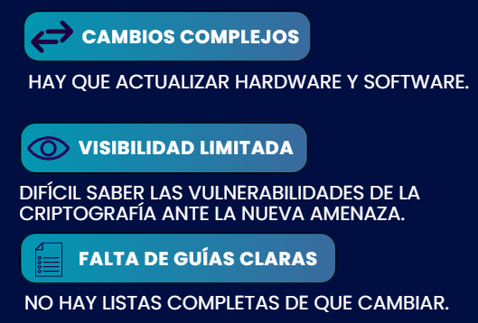
Criptografía posCuántica: Desafios
Introducción
Problema
Hipótesis
Revisión de literatura
Metodología
Hallazgos / Análisis
Conslusiones
Reflexión
Revisión de literatura
Notes:
Difícil saber en qué sistemas se usa criptografía actual "Muchas organizaciones no saben exactamente en qué partes de sus sistemas usan criptografía, así que no saben qué deben cambiar."
Algunos protocolos no soportan claves o firmas más grandes "Algunos sistemas no están preparados para usar las nuevas claves más largas que requiere la criptografía post-cuántica, así que habría que modificarlos."
Requiere cambiar hardware, software y documentación "Adoptar las nuevas tecnologías no es solo cambiar un código. También hay que actualizar equipos, programas y hasta los manuales de uso."
No hay listas claras de estándares que deben actualizarse "No existe una lista completa de normas o guías que necesitan cambiarse, lo que hace más difícil saber por dónde empezar."
La migración puede tardar años y ser costosa "Cambiar toda la infraestructura de seguridad lleva tiempo, puede ser caro y muchas veces toma varios años."
Se necesita una guía clara para planificar el cambio "Hace falta un plan detallado para guiar a las empresas paso a paso en cómo hacer el cambio sin afectar sus operaciones."
Diferentes aplicaciones tendrán diferentes necesidades "No todos los programas necesitan lo mismo. Algunas aplicaciones pueden trabajar bien con las nuevas claves, pero otras no."
Faltan herramientas para detectar y priorizar qué actualizar primero "No hay suficientes herramientas que ayuden a identificar qué sistemas deben cambiarse primero y cuáles pueden esperar."

Slide 26

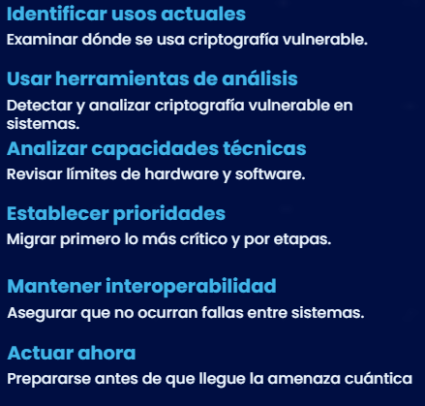
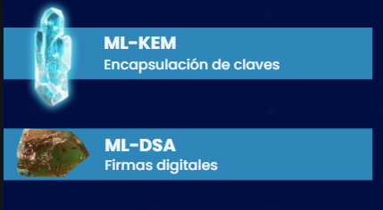

Criptografía posCuántica: Soluciones
Introducción
Problema
Hipótesis
Revisión de literatura
Metodología
Hallazgos / Análisis
Conslusiones
Reflexión
Revisión de literatura

Slide 27
Criptografía posCuántica: Algoritmos
Introducción
Problema
Hipótesis
Revisión de literatura
Metodología
Hallazgos / Análisis
Conslusiones
Reflexión
El National Instituite of Standards and Tecnology, creó un programa donde se llevó a cabo un proceso riguroso de 8 años de pruebas que retaba diferentes tipos de criptografía con el fin de que fueran resistentes a ataques cuánticos y clásicos.
Algoritmos
Revisión de literatura

Slide 28
Criptografía posCuántica: Algoritmos
Introducción
Problema
Hipótesis
Revisión de literatura
Metodología
Hallazgos / Análisis
Conslusiones
Reflexión
Distribución Cuántica de Claves (QKD)
Es una tecnología de seguridad que permite intercambiar claves secretas entre dos partes usando principios de la mecánica cuántica, en lugar de métodos matemáticos tradicionales (Kinyua, 2025).
Se usa para proteger comunicaciones asegurando que solo el emisor y el receptor puedan conocer la clave de cifrado.
Revisión de literatura

Slide 29


Metodología – Métodos
Introducción
Problema
Hipótesis
Revisión de literatura
Metodología
Hallazgos / Análisis
Conslusiones
Reflexión
Enfoque
Propósito
Experimental analítico
Evaluar el impacto de los algoritmos cuánticos en la criptografía clásica
Grover y Shor (cuánticos)
RSA, ECC, Diffie-Hellman, AES, SHA-2/3 (clásicos)
Realizar una comparación entre los tiempos dados de la criptografía clásica y cuántica.
Diseño
Simulación de ataques por medio de teoría matemática.
Fuerzas brutas y ataques cuánticos.
Números pequeños.
Metodología

Slide 30
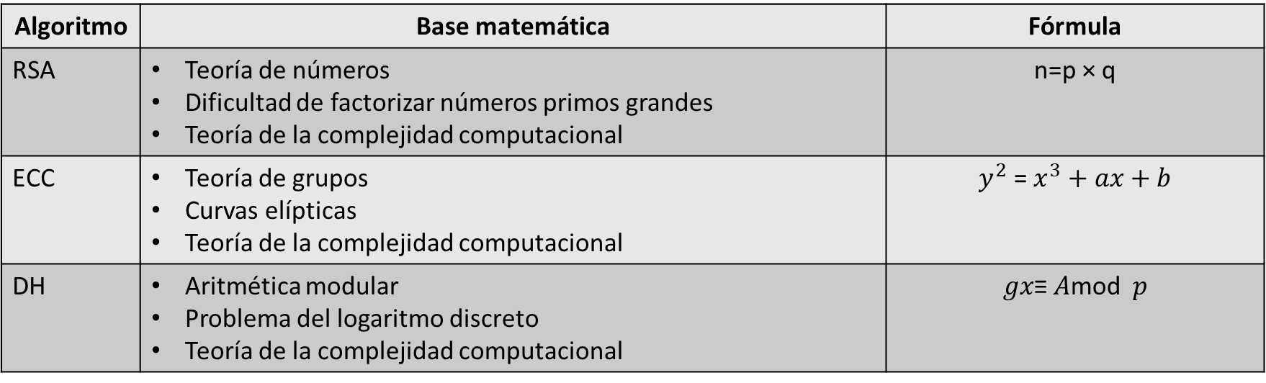
Metodología – Teorías
Introducción
Problema
Hipótesis
Revisión de literatura
Metodología
Hallazgos / Análisis
Conslusiones
Reflexión
Algoritmos Clásicos
Algoritmo | Base matemática | Fórmula
RSA | Teoría de números Dificultad de factorizar números primos grandes Teoría de la complejidad computacional | n=p × q
ECC | Teoría de grupos Curvas elípticas Teoría de la complejidad computacional | $y^{2}$ = $x^{3}+ax+b$
DH | Aritmética modular Problema del logaritmo discreto Teoría de la complejidad computacional | 𝑔𝑥≡ 𝐴mod 𝑝
Metodología
Notes:
Teoría de números → Relacionada con factorización y logaritmos discretos.
Complejidad computacional → Basada en la estimación de O((log⁡N)3)O((\log N)^3) para el tiempo de Shor.
Aritmética modular → Aplicada en la simulación para evaluar el tamaño del problema.
La teoría de grupos es una rama de las matemáticas que estudia las estructuras algebraicas llamadas grupos

Slide 31
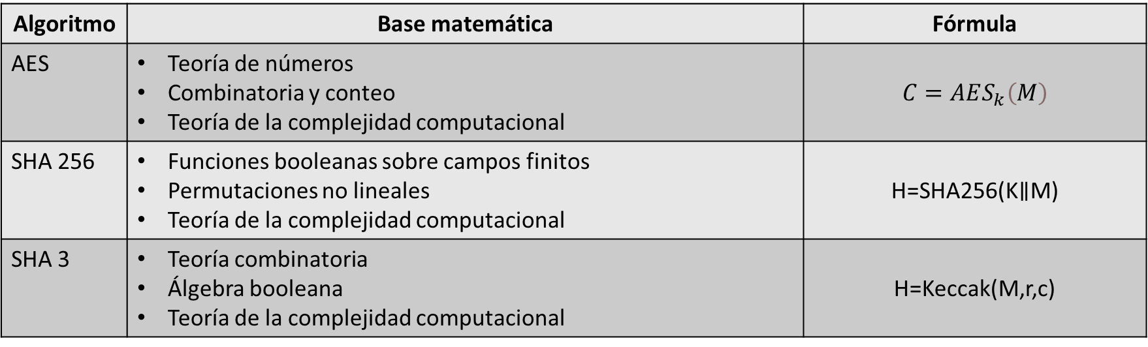
Metodología – Teorías
Introducción
Problema
Hipótesis
Revisión de literatura
Metodología
Hallazgos / Análisis
Conslusiones
Reflexión
Algoritmos Clásicos
Algoritmo | Base matemática | Fórmula
AES | Teoría de números Combinatoria y conteo Teoría de la complejidad computacional | $$C=AES_{k}\left(M\right)$$
SHA 256 | Funciones booleanas sobre campos finitos Permutaciones no lineales Teoría de la complejidad computacional | H=SHA256(K∥M)
SHA 3 | Teoría combinatoria Álgebra booleana Teoría de la complejidad computacional | H=Keccak(M,r,c)
Metodología

Slide 32

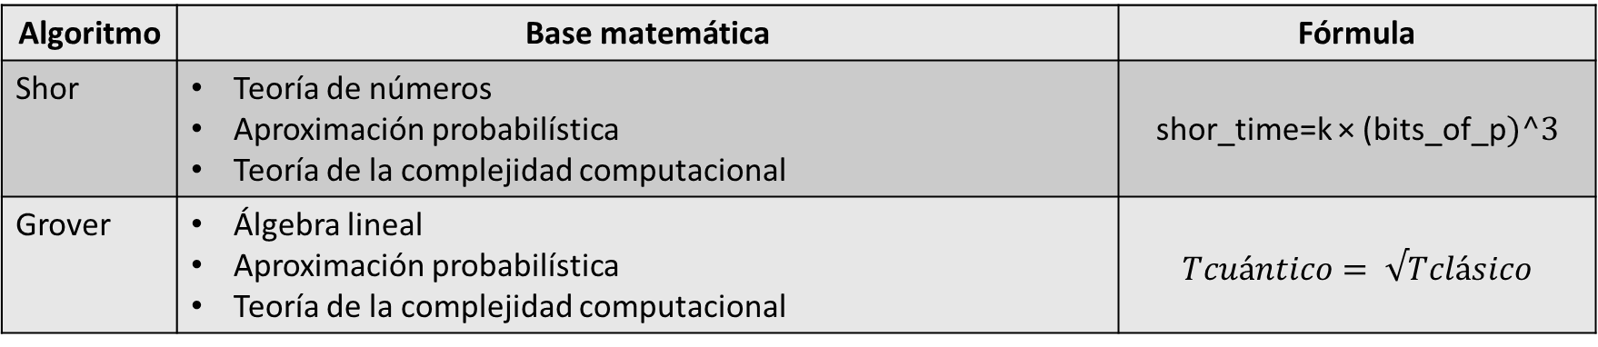
Metodología – Teorías
Introducción
Problema
Hipótesis
Revisión de literatura
Metodología
Hallazgos / Análisis
Conslusiones
Reflexión
Algoritmos Cuánticos
Algoritmo | Base matemática | Fórmula
Shor | Teoría de números Aproximación probabilística Teoría de la complejidad computacional | shor_time=k × (bits_of_p$)^3$
Grover | Álgebra lineal Aproximación probabilística Teoría de la complejidad computacional | $$Tcuántico= √Tclásico$$
Algoritmo de fuerza bruta
Algoritmo | Base matemática | Fórmula
Fuerza bruta | Aritmética modular Combinatoria Teoría de grupos Teoría de la complejidad computacional | T = O(N)
Metodología

Slide 33
Metodología - Herramientas
Introducción
Problema
Hipótesis
Revisión de literatura
Metodología
Hallazgos / Análisis
Conslusiones
Reflexión
IDE - Visual Studio Code:
Lenguaje de programación – Python:
Procesamiento y análisis de datos obtenidos de las simulaciones.
Librerías:
Cryptodome, Time, Random, Math, Itertools, Pandas
Modelo matemático:
Los modelos matemáticos son basados en principios de la computación cuántica y clásica.
Ambiente donde se crearán las pruebas.
Metodología

Slide 34


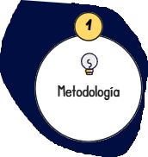
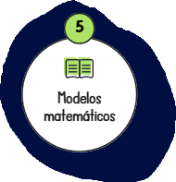

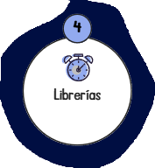
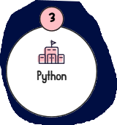
Metodología – Justificación
Introducción
Problema
Hipótesis
Revisión de literatura
Metodología
Hallazgos / Análisis
Conslusiones
Reflexión
Metodología

Slide 35
Metodología – Justificación
Introducción
Problema
Hipótesis
Revisión de literatura
Metodología
Hallazgos / Análisis
Conslusiones
Reflexión
Permite simular ataques cuánticos en la criptografía clásica, medir tiempos computacionales y analizar el impacto de los algoritmos cuánticos en la seguridad digital de manera cuantificable y reproducible.
Compatibilidad con múltiples librerías y herramientas avanzadas en Python.
Versátil y fácil manejo en simulaciones matemáticas y criptográficas.
Metodología

Slide 36
Metodología – Justificación
Introducción
Problema
Hipótesis
Revisión de literatura
Metodología
Hallazgos / Análisis
Conslusiones
Reflexión
Cryptodome: Permite simular cifrados clásicos.
Time: Calcula el tiempo de ejecución de los algoritmos en diferentes escenarios.
Random: Generación de claves.
Math: Realiza cálculos precisos.
Itertools: Operaciones iterativas, combinaciones y permutaciones.
Pandas: Organización y visualización de los resultados obtenidos en tablas.
Representan de manera precisa y medible el comportamiento esperado de los algoritmos clásicos y cuánticos para una visualización con enfoque educativo.
Metodología

Slide 37
Metodología – Muestra y procedimientos
Introducción
Problema
Hipótesis
Revisión de literatura
Metodología
Hallazgos / Análisis
Conslusiones
Reflexión
Simulación de criptografía clásica: Evaluación de métodos simétricos y asimétricos con números medibles.
Ataque de fuerza bruta clásicos: Simulación de ataques en la criptografía simétrica y asimétrica.
Algoritmo de Shor: Comparación de su capacidad de factorización de números primos frente a métodos tradicionales.
Algoritmo de Grover: Análisis de impacto en la seguridad y rapidez en comparación con ataques clásicos.
Evaluación de tiempos computacionales: Comparación entre enfoques clásicos y cuánticos.
Metodología

Slide 38
Metodología - Análisis de datos
Introducción
Problema
Hipótesis
Revisión de literatura
Metodología
Hallazgos / Análisis
Conslusiones
Reflexión
Tiempo de ejecución
Eficiencia
Impacto en la criptografía poscuántica
Comparación entre los tiempos por los algoritmos cuánticos versus los clásicos.
Evaluación del rendimiento del algoritmo de Grover y Shor versus en ataques de fuerza bruta.
Justificación de adopción de la criptografía poscuántica.
Metodología

Slide 39
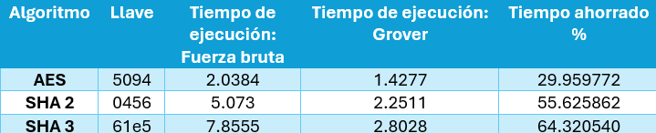
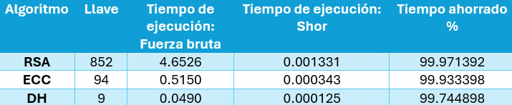
Hallazgos - Tablas
Introducción
Problema
Hipótesis
Revisión de literatura
Metodología
Hallazgos / Análisis
Conslusiones
Reflexión
Hallazgos / Análisis

Slide 40
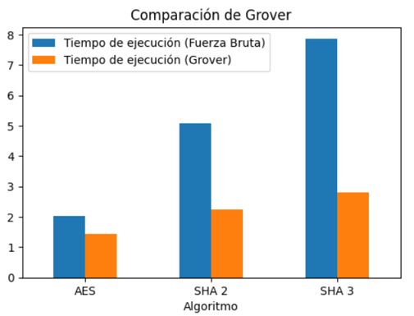
Hallazgos – Gráficos
Introducción
Problema
Hipótesis
Revisión de literatura
Metodología
Hallazgos / Análisis
Conslusiones
Reflexión
2.80
5.07
64.32
2.03
2.25
1.42
Hallazgos / Análisis

Slide 41
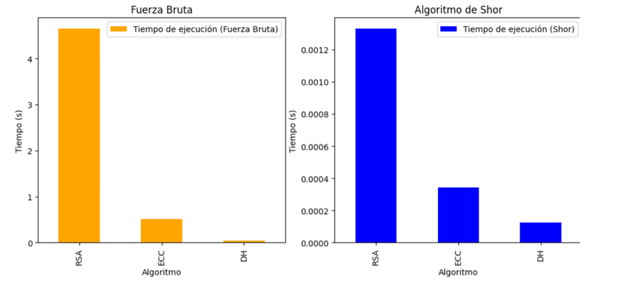
Hallazgos - Gráficos
Introducción
Problema
Hipótesis
Revisión de literatura
Metodología
Hallazgos / Análisis
Conslusiones
Reflexión
4.65
0.0013
0.00034
0.51
0.00012
0.04
Hallazgos / Análisis

Slide 42
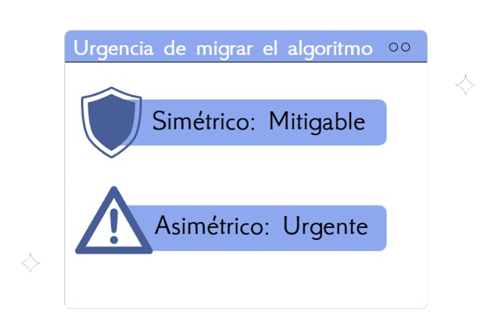
Hallazgos – Resultados claves
Introducción
Problema
Hipótesis
Revisión de literatura
Metodología
Hallazgos / Análisis
Conslusiones
Reflexión
Shor
Shor rompe RSA, ECC y DH rápido, casi instantáneo.
Se tuvo un ahorro de tiempo de más del 99%.
Algoritmos de factorización y logaritmos quedan obsoletos.
Grover
Grover reduce el tiempo de ataque aproximadamente a la raíz cuadrada.
Se tuvo un ahorro de tiempo de 30% y 64%.
No rompe AES o SHA aún, pero sí reduce su seguridad.
Hallazgos / Análisis

Slide 43
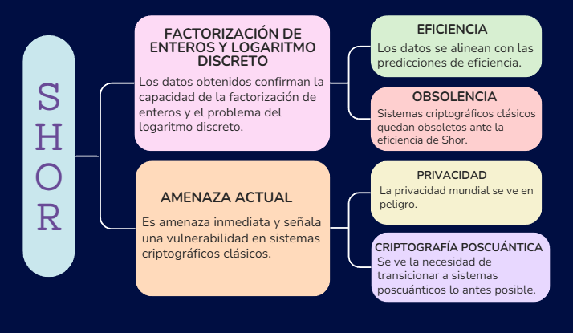
Discución – Interpretación
Introducción
Problema
Hipótesis
Revisión de literatura
Metodología
Hallazgos / Análisis
Conslusiones
Reflexión
Discución

Slide 44
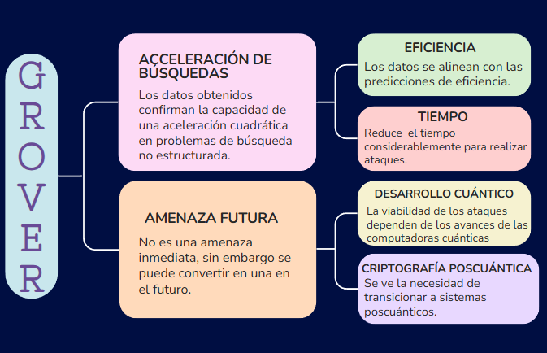
Discución – Interpretación
Introducción
Problema
Hipótesis
Revisión de literatura
Metodología
Hallazgos / Análisis
Conslusiones
Reflexión
Discución

Slide 45
Implicaciones y relación con los objetivos
Introducción
Problema
Hipótesis
Revisión de literatura
Metodología
Hallazgos / Análisis
Conslusiones
Reflexión
Teórica cuántica
Prácticas
Valida la aceleración cuántica: Predicha por la teoría (Grover y Shor).
Fundamental revisar la seguridad: Identificación de amenazas en la criptografía.
Fomenta la investigación: Importante el desarrollo de soluciones criptográficas.
Inversión: Urgente en la adopción de nuevas prácticas de seguridad.
Actualización: Evaluar los estándares y protocolos de seguridad.
Herramientas: El desarrollo de software poscuántico es crucial.
Discución

Slide 46
Implicaciones y relación con los objetivos
Introducción
Problema
Hipótesis
Revisión de literatura
Metodología
Hallazgos / Análisis
Conslusiones
Reflexión
Sociales
Éticas
Sostenibilidad: Evaluar el impacto social y ambiental para implementar tecnologías poscuánticas.
Transición: Necesidad de transparencia y responsabilidad al migrar.
Mal uso: Potencial de uso malicioso de estos sistemas cuánticos.
Confianza: Riesgo en la confianza de los datos en la seguridad digital.
Datos a largo plazo: Vulnerabilidad futura de datos sensibles.
Gobernanza: Impacto en seguridad nacional y estrategia global.
Discución

Slide 47
Discución de fortalezas, limitaciones y propuestas
Introducción
Problema
Hipótesis
Revisión de literatura
Metodología
Hallazgos / Análisis
Conslusiones
Reflexión
Fortalezas
Limitaciones
Simulaciones accesibles con Python.
Fundamento matemático y técnico sólido.
Comparación efectiva entre ataques clásicos y cuánticos.
Revisión de literatura que sustenta los datos recopilados.
Sin acceso a hardware cuántico real.
Simulaciones con claves pequeñas.
Enfoque limitado a dos algoritmos.
No incluye pruebas de criptografía poscuántica.
Propuestas
Simular claves mayores con escalabilidad.
Incorporar herramientas de simulación cuántica.
Ampliar el estudio hacia algoritmos poscuánticos.
Revisión constante de literatura y avances recientes.
Discución

Slide 48
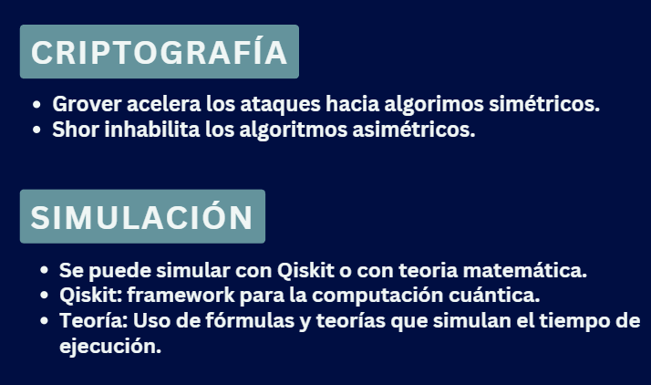
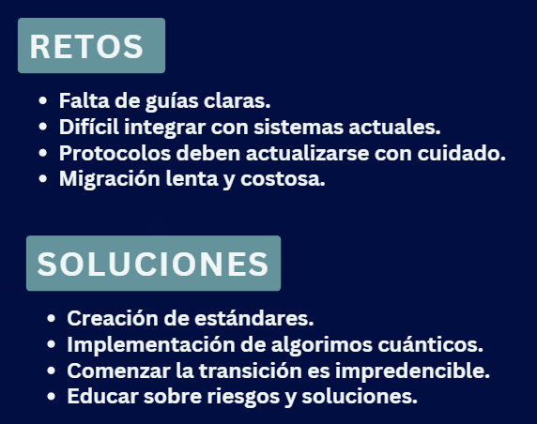
Conclusiones
Introducción
Problema
Hipótesis
Revisión de literatura
Metodología
Hallazgos / Análisis
Conslusiones
Reflexión
Conclusiones
Notes:
Seguir estándares poscuánticos del NIST.
Ampliar investigación y desarrollo continuo.
Usar simulaciones para evaluación segura.
Invertir en acceso a hardware.
Fomentar educación en universidades.
Preparar protocolos y sistemas desde ya.

Slide 49
Reflexión – impacto a la comunidad
Introducción
Problema
Hipótesis
Revisión de literatura
Metodología
Hallazgos / Análisis
Conslusiones
Reflexión
⚠️ Clasificación de riesgos: La amenaza es más tangible para la comunidad.
⏰ Evidencia la urgencia: Los datos subrayan la necesidad de actuar ahora, no en un futuro lejano.
📊 Fundamento para la acción: Base sólida para que la comunidad priorice la transición poscuántica.
🎯 Identifica áreas vulnerables: Se señala dónde se debe enfocar esfuerzos de protección.
💡 Uso de ejemplos prácticos: Ayudan a la visualización del problema y su urgencia.
📚 Recomendaciones: Basadas en la literatura y hallazgos presentados.
Reflexión

Slide 50
Apéndices
Introducción
Problema
Hipótesis
Revisión de literatura
Metodología
Hallazgos / Análisis
Conslusiones
Reflexión
A. Apéndice A: Código Fuente
El código utilizado para las simulaciones de los algoritmos cuánticos (Grover y Shor) se encuentra disponible en el siguiente repositorio de GitHub:🔗 GitHub - quantum-crypto-impact
B. Recursos adicionales
Visual Studio Code/ Jupiter Notebook: 🔗 GitHub - quantum-crypto-impact-jupiternotebook
Metodología

Slide 51




contacto
Introducción
Problema
Hipótesis
Revisión de literatura
Metodología
Hallazgos / Análisis
Conslusiones
Reflexión
Génesis M. Ojeda Rosa
www.linkedin.com/in/génesis-ojeda-451576302
genesisojeda@ojedatech.com
https://www.ojedatech.com/genesis
Reflexión

